Slide 1

Les soins pré et per-opératoires
BLOC 2 module 4

Slide 2
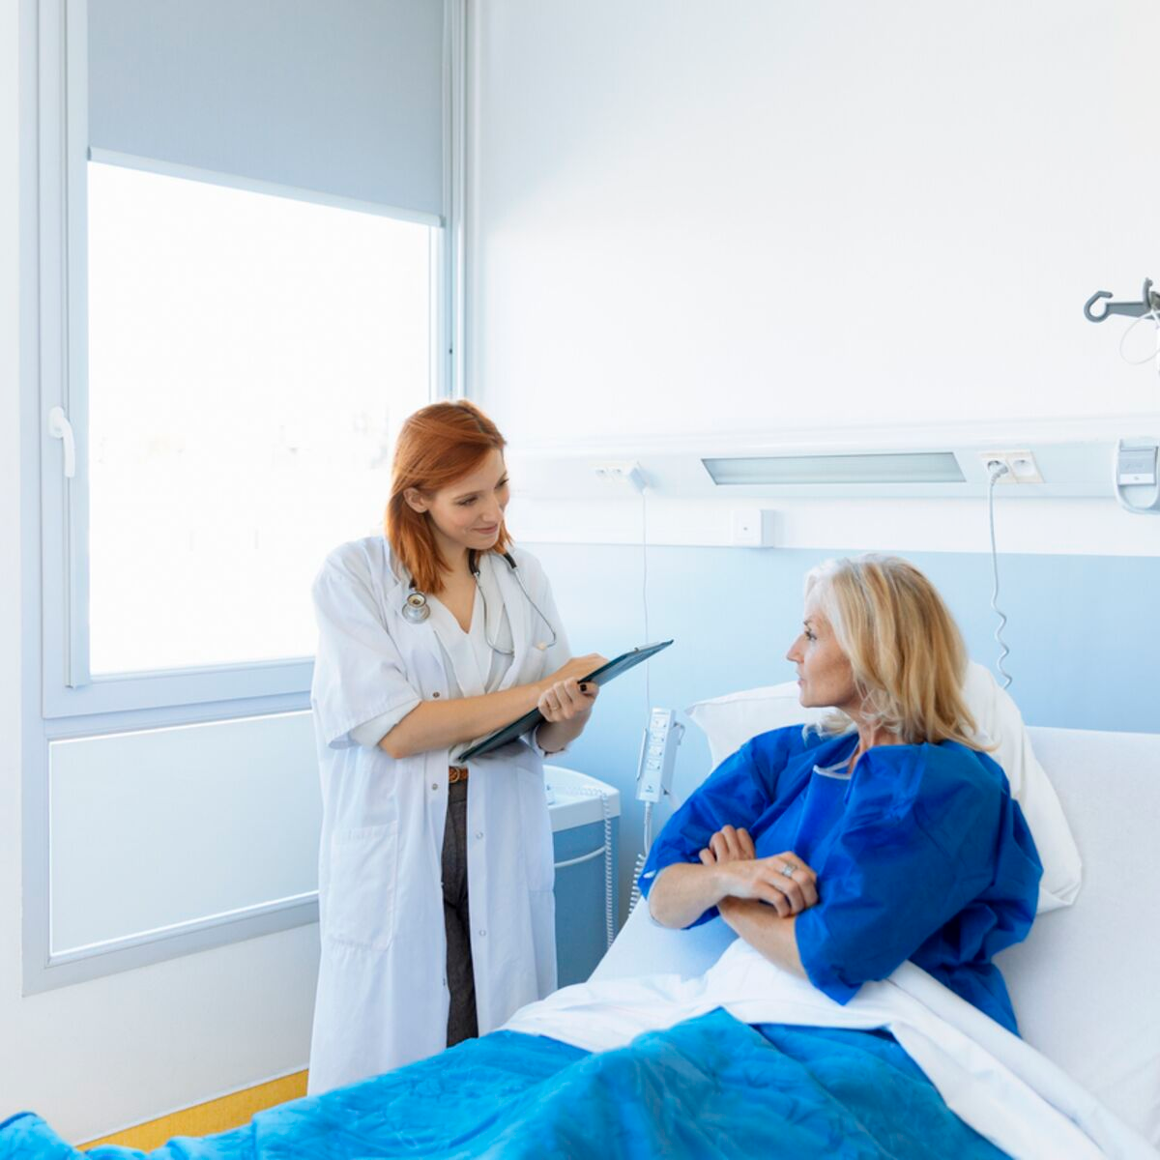
But des soins préopératoires
Préparer physiquement et moralement le patient.
Recueillir les informations permettant à l’anesthésiste et au chirurgien de pratiquer l’opération dans de bonnes conditions.

Slide 3
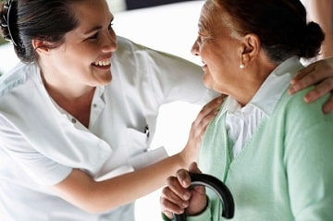
L’admission
    L’accueil
Le patient peut exprimer ses inquiétudes et recevoir les réponses qu’il souhaite de la part du personnel soignant. Mais l’anxiété peut se traduire autrement que verbalement : savoir la dépister.
Ecouter.
Expliquer le fonctionnement du service (sonnette, repas, téléphone, visites, TV, Internet, …)
Expliquer à la famille qu’après l’intervention, le patient a besoin de repos, qu’il faudra donc limiter les visites ce jour-là ainsi que le téléphone.

Slide 4
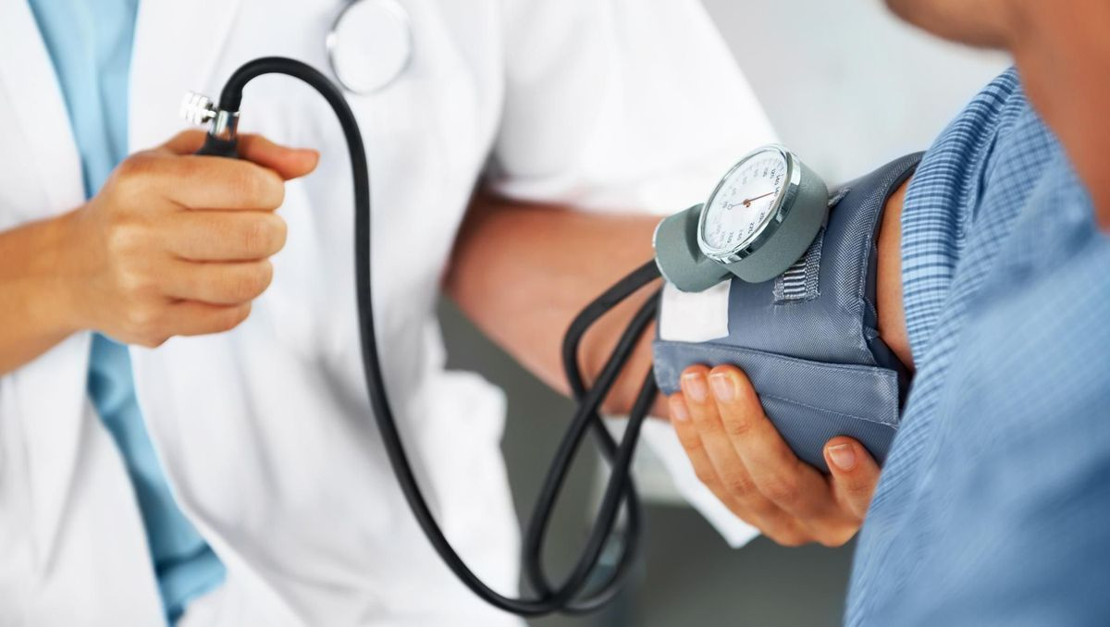
  L’admission
    Examens d’entrée
Prise des constantes: T°, pouls, TA
Bilan sanguin (IDE, sur PM)
Analyse d’urines
Poids
Mensurations chez l’enfant
...
    Dossier d’entrée administratif

Slide 5
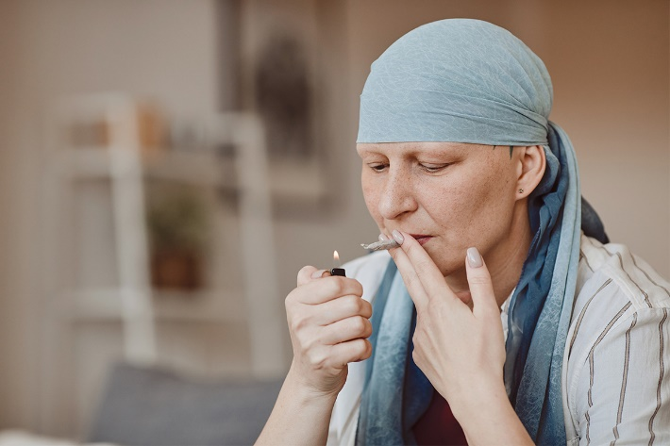
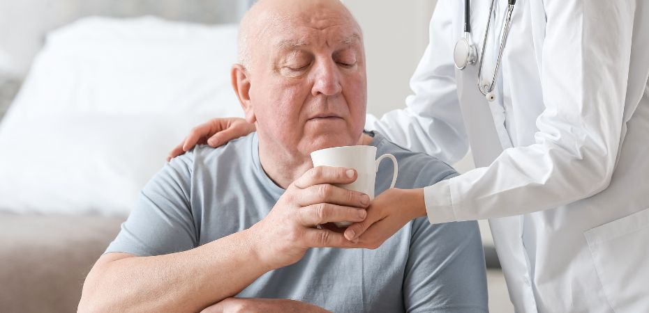
La préparation générale
      Alimentation
Variable suivant le type d’intervention et le service.
En général, la veille de l’intervention : repas de digestion facile. Jeûne absolu à partir de minuit : ni boire, ni manger, ni fumer (contrôle de la table de nuit et retirer l’eau).
Selon le protocole et lieu d’exercice, prise de liquide clair jusqu’à 2h avant l’anesthésie(liquide clair = sans particules, sans caséine, sans lipides et sans alcool). C’est le cas du café, du thé, des jus de fruits sans pulpe et des boissons sucrées non gazeuses.

Slide 6

La préparation générale
      Transit
Si problèmes de constipation, le signaler à l’infirmière pour un éventuel lavement. Conseiller à la personne de marcher pour favoriser le transit. Parfois, régime sans résidu les jours précédents (intervention sur le colon).

Slide 7
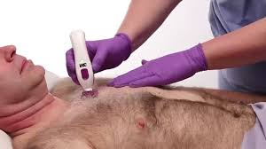
La préparation générale
    Hygiène préopératoire
But : prévenir les infections locales
Selon les protocoles du service, donner un bain ou une douche en insistant sur tous les plis, toutes les zones pileuses, l’ombilic, les oreilles, avec un savon antiseptique (par exemple Bétadine scrub).
Si le patient le fait seul, effectuer une vérification. Signaler tout problème cutané.
Retirer le vernis à ongles et vérifier la propreté des ongles.
Faire ou proposer de faire un soin de bouche ou un brossage des dents.
Le rasage de la zone opératoire(si besoin, sur indication chirurgicale), est souvent réalisé par l’infirmière la veille ou le matin de l’intervention.

Slide 8
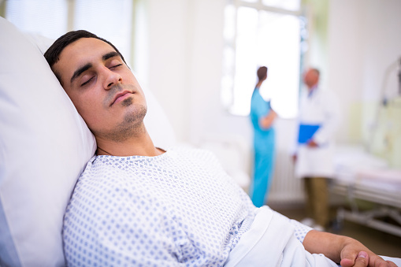
La préparation générale
      Favoriser le calme et le repos
Parler au patient, être à son écoute, le rassurer, l’installer confortablement. La nuit qui précède l’intervention est souvent plus longue pour le patient.

Slide 9
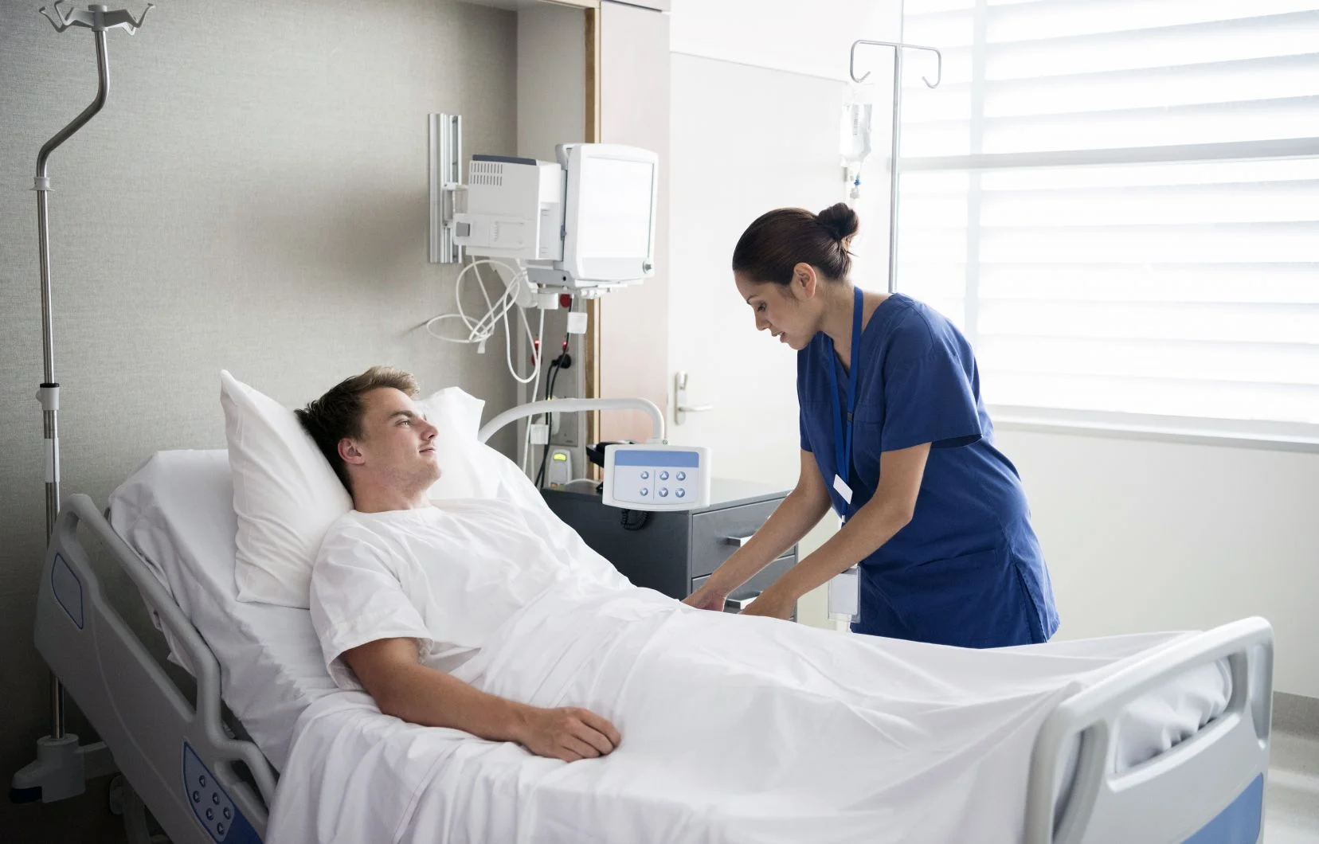
  Le matin de l’intervention
Surveillance de l’état général avec prise des paramètres vitaux (pouls, TA, température, fréquence respiratoire)
S’assurer que le jeûne est bien respecté
Se renseigner sur la qualité de son sommeil
Conseiller au patient d’aller aux toilettes (urines et selles)
Hygiène:
  Douche (bétadinée ) avec shampoing et soin de bouche
  La propreté est vérifiée (ongles, ombilic, plis cutanés)
  Rasage sur indication chirurgicale.
Bracelet identification
Identification par le patient de la zone à opérer (marqueur sur la peau par le patient)

Slide 10
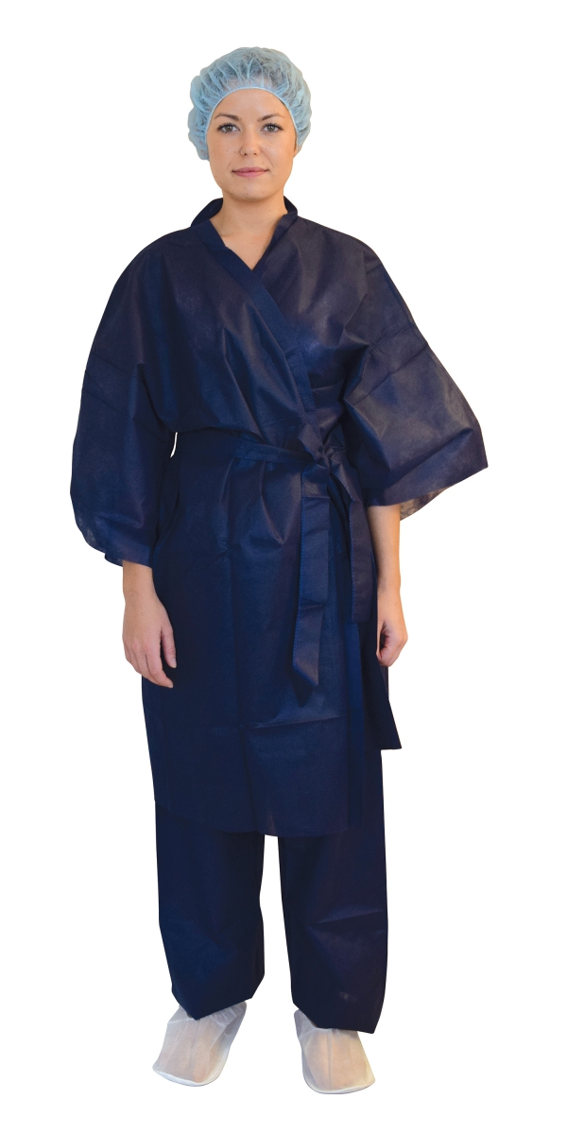
Le matin de l’intervention
Demander à la personne de retirer les prothèses dentaires et de les mettre dans un boitier dédié. Voir les pratiques avec le bloc, pour laisser la prothèse auditive (communication à l’arrivée au bloc).
Lui demander de retirer les bijoux, le maquillage, le vernis.
Les lentilles de contact et les lunettes seront ôtées et rangées.
Habiller le patient: coiffe, slip, sur-chaussures, chemise d’opérée.
Bas à varices (selon protocole)

Slide 11
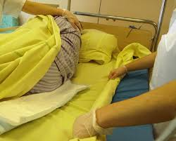
Le matin de l’intervention
Réfection du lit à fond avec linge propre
Le patient ne doit plus se lever, une fois la prémédication administrée (risque de vertiges, de chutes).
Mettre la sonnette d’appel à portée de main. Laisser le patient au calme afin d’optimiser les effets de la prémédication.
Profiter des soins pour observer le patient, l’écouter, et répondre à ses questions.
Installation confortable pour le transport au B.O. + couverture + oreiller.

Slide 12

Le matin de l’intervention
S’assurer que le dossier du patient est prêt
Etre présent au départ du patient pour aider et pour le rassurer.
Les transmissions des soins selon le protocole préopératoire :
la zone opératoire a été correctement dépilée.
la douche antiseptique a été effectuée
les consignes ont été données et comprises par le patient
description de l’état psychologique du patient

Slide 13
La période per – opératoire

Slide 14
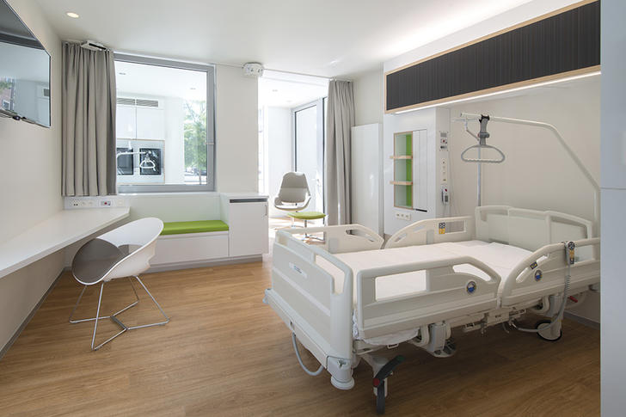
La préparation de la chambre.
Après le départ au bloc opératoire:
Dégager le chemin pour le retour du lit.
Désinfection de l’environnement, poubelles vidées, chambre aérée.
La table de nuit est rangée, nettoyée-désinfectée.
Les denrées alimentaires et les bouteilles sont retirées et stockées (placard).
L’adaptable est nettoyé, désinfecté.

Slide 15
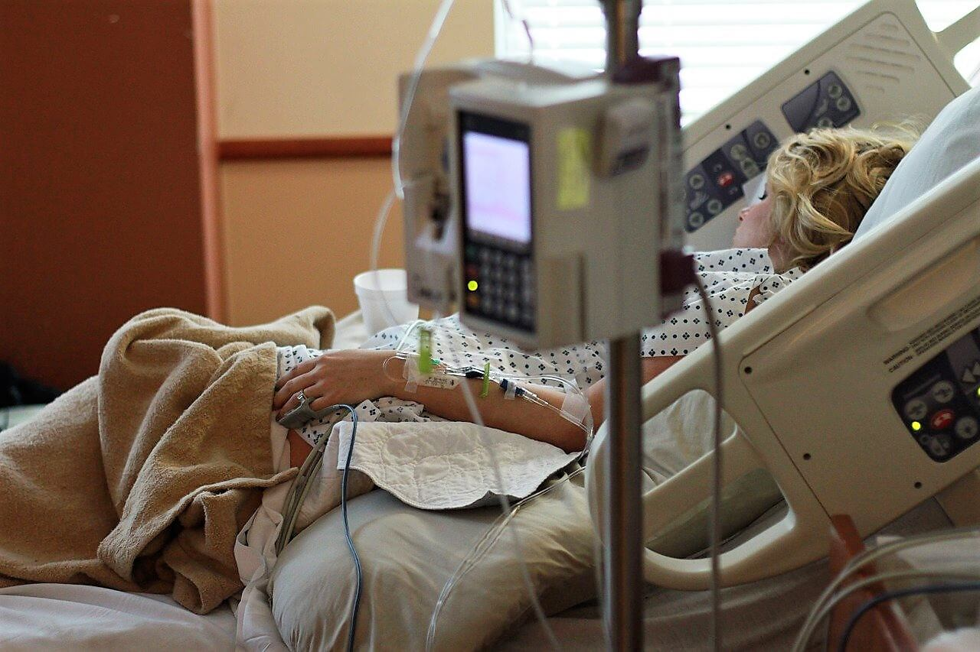
La préparation de la chambre.
En fonction du type d’intervention et du positionnement prévisible des pansements, des carrés de protection sont placés pour protéger la literie, voire change du matelas (anti-escarre)
Surveillance du bon fonctionnement du matériel d’aspiration, oxygénothérapie (vérifier le fonctionnement).
Prévoir si besoin : matériel oxygénothérapie, pieds à perfusion, arceau , support à redons, à sonde urinaire.
Mettre un bassin et un urinal propre, bocal à urines, haricot.
Prévoir une couverture supplémentaire

